Slide 1
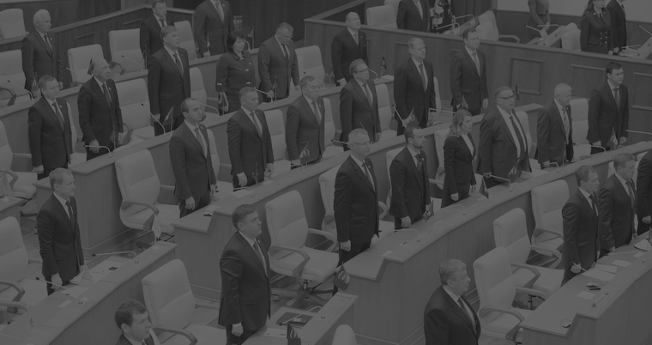
POLITSOVET.RU
Анализ личных страниц депутатов Законодательного Собрания Свердловской области в социальных сетях
Уральский
Федеральный
Университет
ИА “Политсовет”
имени первого Президента России Б.Н Ельцина
Работу в качестве прохождения практики выполнили студенты направления “политология” (41.03.04)
УГИ-315101: А. Аганин; УГИ-315105: Д. Аристов, Н. Макаренков, И. Свидерская, Д. Фролов

Slide 2
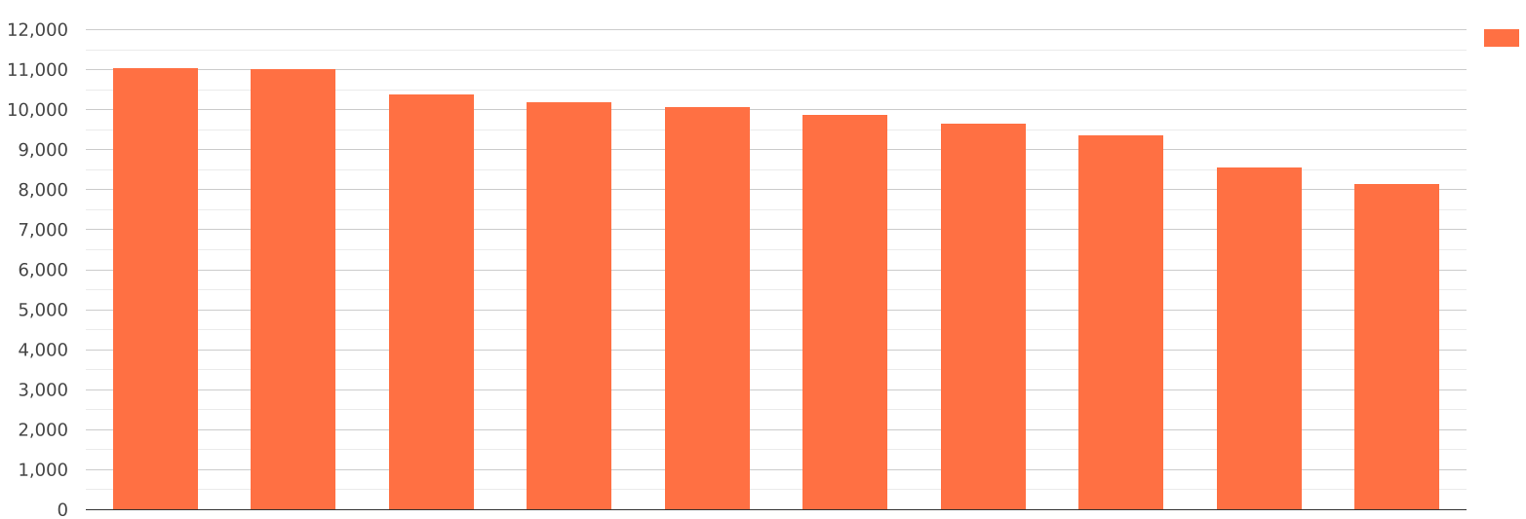
Рейтинг по подписчикам
Нами были составлены рейтинги депутатов по показателям “Подписчики”, “Просмотры”, “Лайки” и “Репосты” за весь период.
Топ-10 по количеству подписчиков (при сложении показателей ВК и Telegram)
Коробейников А. А. (ЕР)
Каптюг А. Н. (ЛДПР)
Есина Е. А. (СР)
Смирнов В. В. (ЕР)
Карякин С.В. (ЕР)
Зубарев М. В. (ЕР)
Бабенко В. В. (ЕР)
Старков Е.В. (ЕР)
Вегнер В.М. (ЕР)
Ивачёв А.Н. (КПРФ)

Slide 3
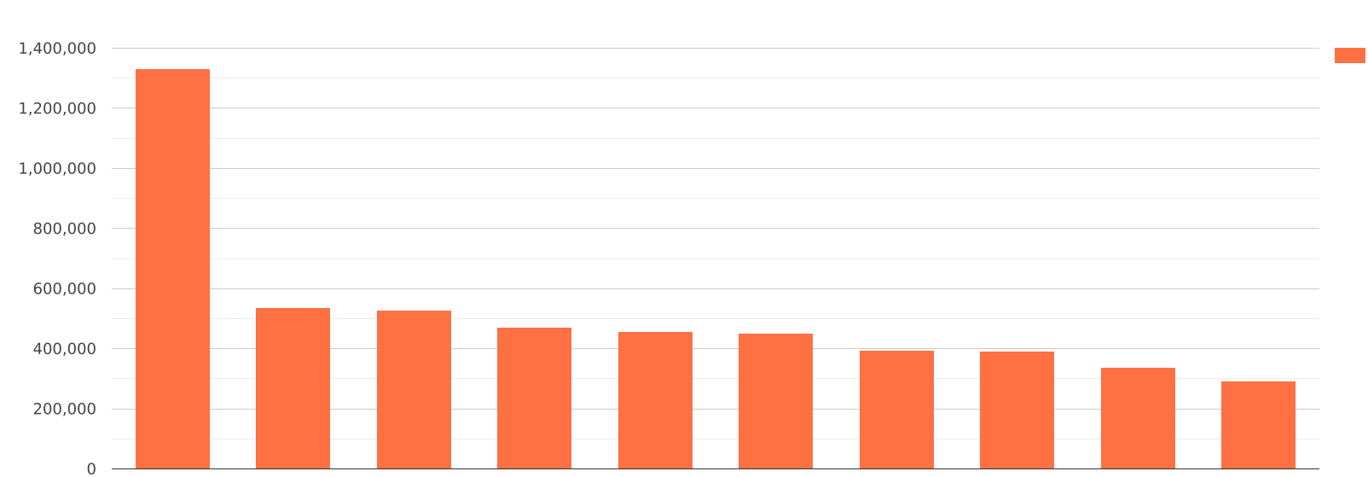
Рейтинг по просмотрам
Топ-10 по количеству просмотров (при сложении показателей ВК и Telegram)
Ивачёв А. Н. (КПРФ)
Смирнов В. В. (ЕР)
Бабенко В. В. (ЕР)
Коробейников А. А. (ЕР)
Есина Е. А. (СР)
Зубарев М. В. (ЕР)
Бабушкина Л. В. (ЕР)
Карякин С. В. (ЕР)
Старков Е.В. (ЕР)
Вегнер В. М. (ЕР)

Slide 4
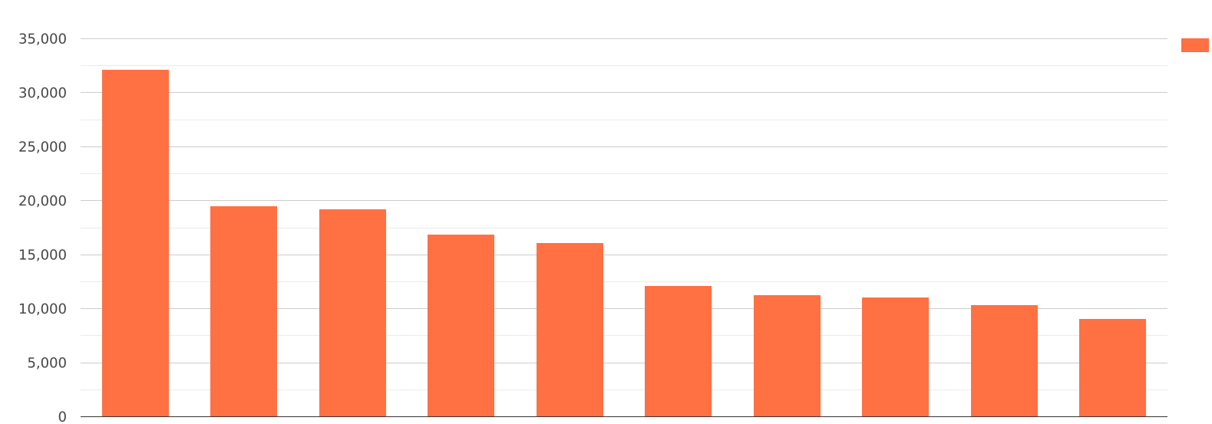
Рейтинг по лайкам
Топ-10 по количеству лайков (при сложении показателей ВК и Telegram)
Бабенко В. В. (ЕР)
Есина Е. А. (СР)
Никонов С. В. (ЕР)
Бабушкина Л. В. (ЕР)
Смирнов
В. В. (ЕР)
Коробейников А. А. (ЕР)
Клименко М. Н. (ЕР)
Старков Е.В. (ЕР)
Вегнер В. М. (ЕР)
Чечунова Е. В. (ЕР)

Slide 5
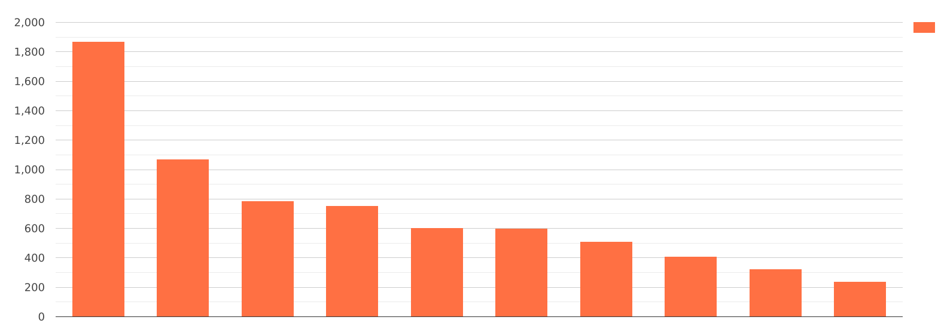
Рейтинг по репостам
Топ-10 по количеству репостов (при сложении показателей ВК и Telegram)
Вегнер В. М. (ЕР)
Бабушкина Л. В. (ЕР)
Коробейников А. А. (ЕР)
Бабенко В. В. (ЕР)
Смирнов
В. В. (ЕР)
Свалов А. Г. (ЕР)
Зубарев М. В. (ЕР)
Маслаков В. В. (ЕР)
Ивачёв А. Н. (КПРФ)
Есина Е. А. (СР)

Slide 6
Введение
Теоретическая проработка вопросов
Дать ответ на то, зачем депутату нужно вести социальные сети; изучение научных статей по проблеме.
С 1 по 28 апреля нами была пройдена практика в ИА “Политсовет”. Целью являлся анализ личных страниц депутатов Законодательного Собрания Свердловской области в социальных сетях Вконтакте и Telegram на основе параметров ведения аккаунта, влияющих на формирование личного бренда и повышения популярности депутата. Исходя из цели сформулирован ряд задач.
Отбор параметров ведения аккаунта
Создание на основе этих параметров таблиц.
Заполнение таблицы
Систематизация данных из личных страниц депутатов.
Формирование рейтингов
Изучение активности и вовлеченности аудитории, сравнение групп депутатов, поиск связи между показателями.
Анализ личных страниц
Подведение итогов проделанной работы.

Slide 7
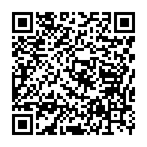
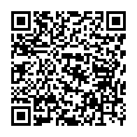
Составление таблицы
Для проведения анализа нами был выбран период в полгода, с октября 2023 года. Для проведения анализа нами было создано две таблицы.
Первая таблица (лист 2)
Вторая таблица (лист 3)
Используется для контент-анализа публикаций за каждый месяц исследования.
Общая за весь период. Визуальное представление для итогового вывода.

Slide 8
Блоки таблицы
1
2
3
4
5
6
7
Общая информация
Информация о странице
Открытость
Тематика публикаций
Форма публикаций
Особенности страницы
Рекомендации
Определение политической партии депутата, метода избрания
и т.п.
Контент-анализ каждого месяца, обобщённое представление его результатов.
Возможность аудитории взаимодействовать с депутатом.
Количественное отражение встречающихся тематических публикаций.
Изучение визуального оформления публикаций.
Субъективные параметры оценки страницы депутата и специфические черты публикаций.
Наши советы по улучшению ведения социальных сетей депутатов.

Slide 9
У большинства преобладает средний текст публикаций (от 160 до 1000 символов), что можно объяснить потребностью в освещении события максимально подробно с одной стороны, с другой - необходимостью сделать так, чтобы люди читали публикации до конца.
У большинства нет Telegram, что может быть обусловлено небольшими охватами подобного рода каналов, особенностями работы алгоритмов Telegram, не рекомендующих, например, человеку посмотреть публикацию, которую оценил его друг.
Обобщение данных таблицы
Большая часть не использует эмодзи и использует хештеги, при этом делает это умеренно, по теме деятельности депутата.
У депутатов, которые ведут обе социальные сети, по параметру “Уникальность контента” преобладает вариация признака “Уникальный контент публикуется редко”, то есть содержимое социальных сетей сильно не отличается.
В аккаунтах у большей части депутатов доступны все типы реакций в Telegram, что говорит об их открытости..

Slide 10
Обобщение данных таблицы
Разбивка по частоте встречающихся тем. Подробнее можно ознакомиться в приложении (раздел “Обобщение данных”)
01.
02.
03.
04.
05.
Персона
Округ
Регион
Федерация
Мир
Тематические единицы, связанные с личной жизнью депутата.
Единицы, связанные событиями окружного уровня (открытие школы, вручение наград и пр.)
Тематические единицы, указывающие на региональные события: работа ЗакСо, информация об области.
Государственные праздники, деятельность федеральной власти и партий.
Включены единицы международного уровня, в основном, отношения области с другими странами.

Slide 11
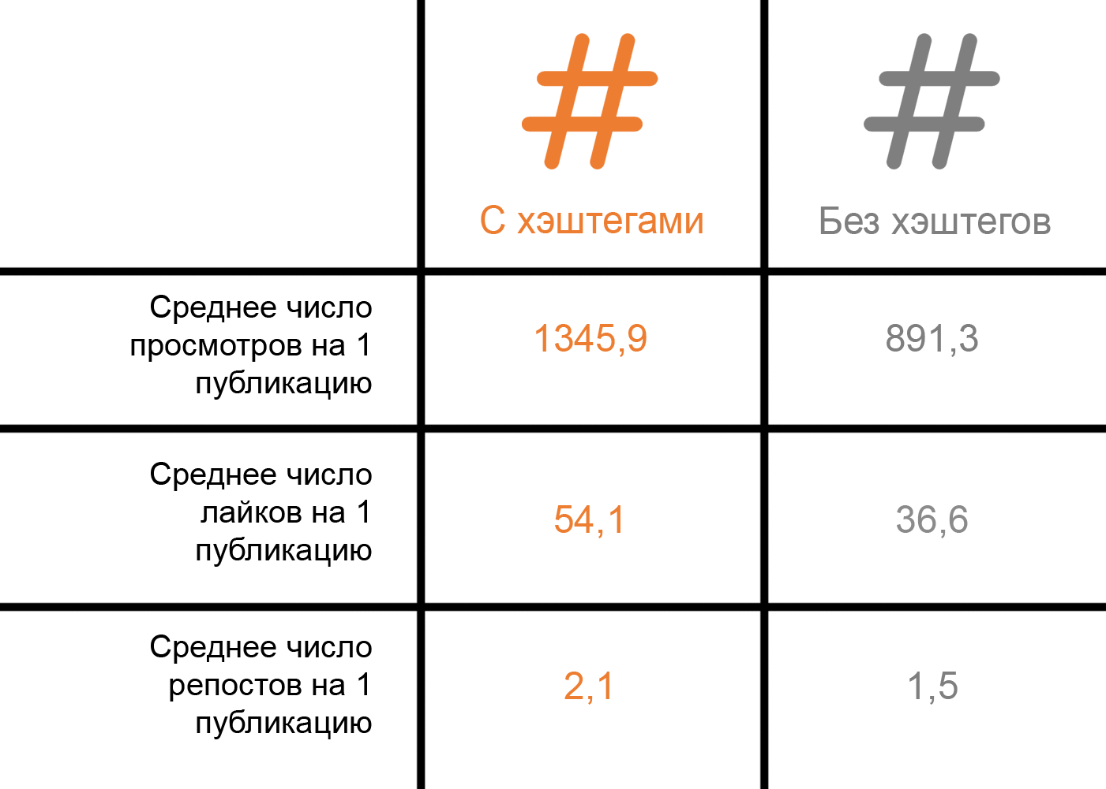
Обобщение данных таблицы

Slide 12
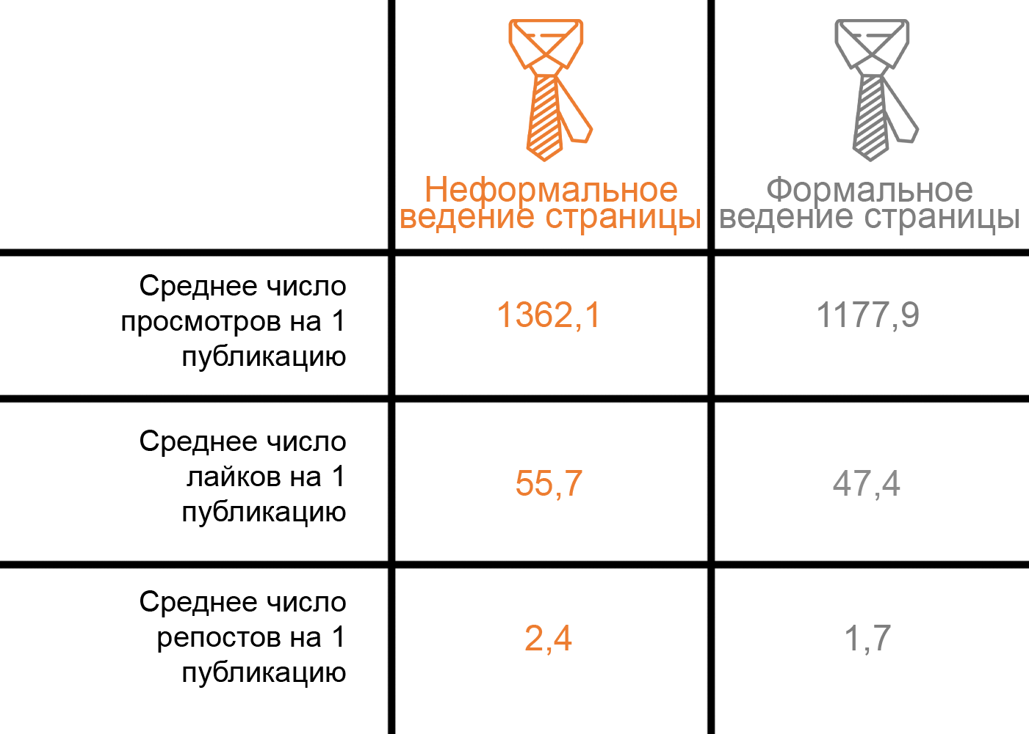
Обобщение данных таблицы

Slide 13
Составление рейтингов
Единая Россия
Большинство депутатов на первых 10 местах состоят в партии “Единая Россия”.
Проведен анализ популярности депутатов в исследуемых соцсетях. Были составлены топы по количеству публикаций за месяц, топы по количеству лайков, репостов и просмотров на одну публикацию. Топы составлены в формате таблицы и текстового документа (см. приложение, раздел “Рейтинги”).
Лидерство ВКонтакте
Наибольшей популярностью обладают профили в Вконтакте.
Равенство позиций
Большинство аккаунтов представлены во всех топах примерно на одних и тех же позициях.

Slide 14
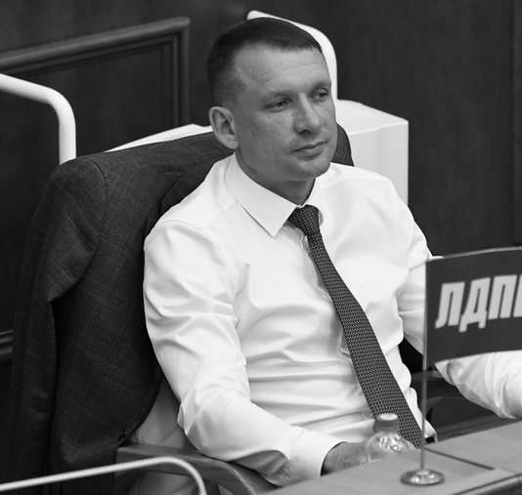
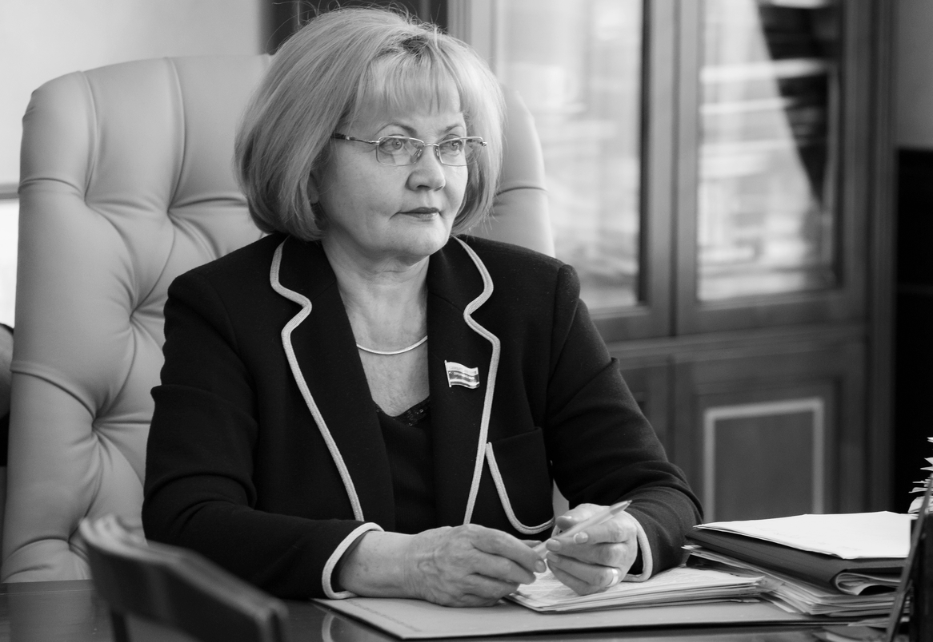
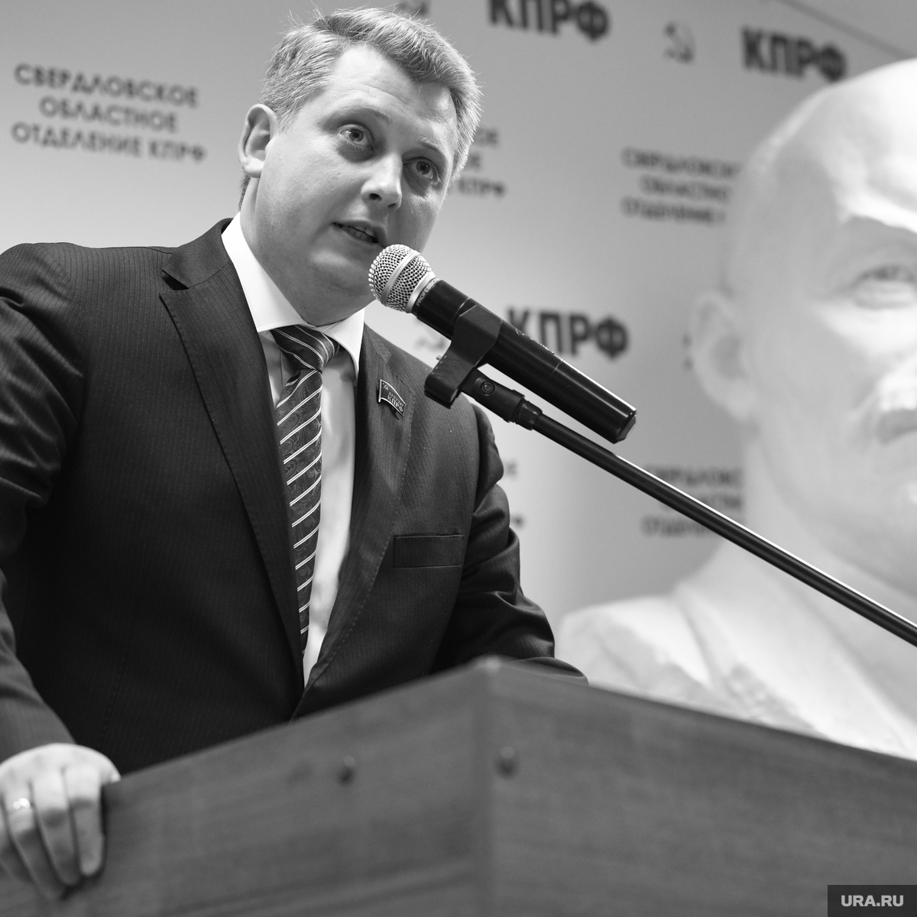
Целевая аудитория
Избранные по округу депутаты чаще ориентируют публикации на избирателей своего района, учитывая их проблемы. А избранные по списку от партии направляют сообщения на более широкую аудиторию.
01
Сравнение депутатов
Тематика публикаций
Избранные по округу сосредотачиваются на локальных проектах своего региона. Избранные по списку обращается к общеполитической тематике и позициям партии.
02
Партийная принадлежность
Депутаты от Единой России отличаются скоординированностью: единодушно публикуют одинаковые посты, информирующие население о том или ином событии. Касаемо оппозиционности, наиболее активны в этом плане депутаты КПРФ.
03

Slide 15
Количество депутатов от партии, ведущих хотя-бы одну социальную сеть:
Интересные наблюдения
90
Ни один депутат Справедливой России не пишет ничего о своей партии. Также половина депутатов КПРФ ни разу не упомянули свою партию. У других представителей партий такого практически не замечается, депутаты так или иначе стараются упомянуть политическую силу, в которой состоят.
Кроме того, чтобы говорить о различиях, необходимо уделить время сходствам. Большинство аккаунтов ведётся в деловом стиле, ни один депутат не выходит за рамки. Депутатов от всех партий объединяет то, что они используют социальные сети для поздравлений со всероссийскими праздниками, например, такими как Новый Год, 8 марта, 23 февраля и так далее.
80
70
60
50
40
30
20
10
Новые
Люди (2 из
2, 100%)
Единая
Россия
(29 из 32, 87.88%)
СР (3 из 4, 75%)
КПРФ (6 из 9, 66.67%)
ЛДПР (1 из 2, 50%)

Slide 16
Обобщение рекомендаций
Для каждого депутата, если была необходимость, была сформулирована рекомендация. Наиболее часто встречающиеся рекомендации:
Активность
Публикации
Больше времени уделять общению с аудиторией, отвечать на комментарии.
Больше публиковать результаты своей работы, донося информацию до избирателей.
Неформальность
Telegram
Разбавлять серьёзный контент чем-либо неформальным: историями из личной жизни, о предпочтениях и хобби.
Увеличивать своё представительство в социальных сетях, завести аккаунт в Telegram.

Slide 17
Заключение
В ходе прохождения практики мы получили множество полезных навыков, среди которых:
Командная работа
Опыт
Обработка
Анализ
Рациональное распределение обязанностей в группе.
Получение навыков работы с большим объёмом информации.
Способность группировать и обрабатывать полученные данные.
Навык анализировать найденную информацию.

Slide 18
Наша команда
Антон Аганин
Дмитрий Аристов
Никита Макаренков
Илона Свидерская
Дмитрий Фролов
Благодарим издательство “Политсовет” и Уральский Федеральный Университет за возможность пройти столь продуктивную практику и получить весомый опыт, который пригодится в нашей дальнейшей работе. Мы полностью выполнили поставленные задачи и получили ценную информацию касаемо политической ситуации в Свердловской области.

